Slide 1
“EVALUAR EL EFECTO DEL BIOL EN LA PRODUCCIÓN PRIMARIA Y CONTENIDO PROTEICO DE LA ASOCIACION Brachiaria brizantha (brizantha) Y Pueraria phaseoloides (kudzú).”
AUTOR: CORONEL MOREIRA KAREN LISSETH
DIRECTOR: Dr. GELACIO GÓMEZ Mg.

Slide 2
INTRODUCCIÓN
En la parroquia Luz de América el pasto es el principal recurso alimenticio para la producción ganadera.
Este estudio está enfocado en uno de los problemas que afecta al productor ganadero, que es la baja productividad forrajera en cantidad y calidad.
Según (Refugio, 2013) indica que las mejores características agronómicas como altura de planta, porcentaje de cobertura, materia verde y materia seca, se dan a la mayor dosis de fertilización foliar orgánica de Biol.

Slide 3
OBJETIVO GENERAL
Evaluar el efecto del biol en la producción primaria y contenido proteico de la asociación Brachiaria brizantha (brizantha), Pueraria phaseoloides (kutzú).

Slide 4
OBJETIVOS ESPECIFICOS
Medir el efecto de la aplicación de diferentes dosis de Biol sobre la producción de materia seca de la mezcla forrajera de Brachiaria brizantha (brizantha), Pueraria phaseoloides (kutzú).
Conocer el contenido proteico de la mezcla forrajera de Brachiaria brizantha (brizantha), Pueraria phaseoloides (kutzú) al aplicar diferentes dosis de biol.
Evaluar las variables agronómicas como altura de la planta y porcentaje de materia seca.
Determinar el tratamiento de menor costo.

Slide 5
MATERIALES Y MÉTODOS
SITIO DE ESTUDIO
Se desarrolló en la Finca “Elvia Calderón”, localizada en el km 17 de la Vía Santo Domingo – Quevedo ubicada en la parroquia Luz de América del cantón Santo Domingo, provincia Santo Domingo de los Tsáchilas.
UBICACIÓN GEOGRAFICA Y ECOLOGICA DEL ENSAYO
Latitud: 00° 21' 19"
Longitud: 79° 17' 54"
Zona de vida: Bosque Húmedo Tropical (BHT)
Altitud: 350 msnm
Temperatura media: 24,4 0 C
Suelos: franco arenoso

Slide 6
MATERIALES Y MÉTODOS
Tabla 1 Tratamientos a comparar
La investigación se la realizó con 6 dosis de biol (0, 5, 10, 20, 40 y 80) litros por hectárea a una altura de residuo de 20 cm a 30 días de descanso, dando un total de 6 tratamientos con 4 repeticiones bajo un DBCA.
# Tto | Código | Descripción
1 | T1 | 0 litros de biol y 30 días al corte
2 | T2 | 5 litros de biol y 30 días al corte
3 | T3 | 10 litros de biol y 30 días al corte
4 | T4 | 20 litros de biol y 30 días al corte
5 | T5 | 40 litros de biol y 30 días al corte
6 | T6 | 80 litros de biol y 30 días al corte

Slide 7
MATERIALES Y MÉTODOS
Características de las UE
Se evaluará veinticuatro unidades experimentales provenientes de los seis tratamientos con cuatro repeticiones, la superficie de cada unidad experimental será de 16 m² (4 m x 4 m), dando una superficie total de 384 m² .

Slide 8
T6R4 | T1R4 | T3R4 | T5R2
T3R1 | T3R3 | T5R4 | T5R1
T2R2 | T1R1 | T5R3 | T3R2
T1R3 | T2R4 | T4R4 | T1R2
T4R1 | T4R2 | T6R1 | T4R3
T2R1 | T3R3 | T6R2 | T6R3
Figura 1 Croquis de distribución de los tratamientos con sus respectivas repeticiones.
Figura 2 Croquis en el campo de la distribución de los tratamientos con sus respectivas repeticiones.

Slide 9
MATERIALES Y MÉTODOS
VARIABLES DE ESTUDIO
Producción de forraje verde en t/ha/corte a los 30 días
Porcentaje de proteína en el pasto
Producción de materia seca t/ha/ corte
Altura de la planta a los 30 días

Slide 10
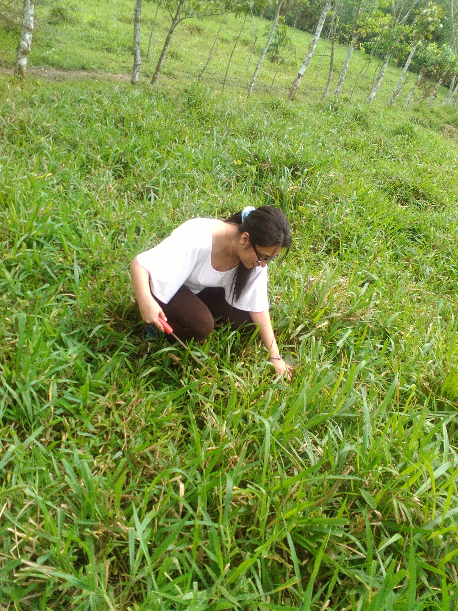
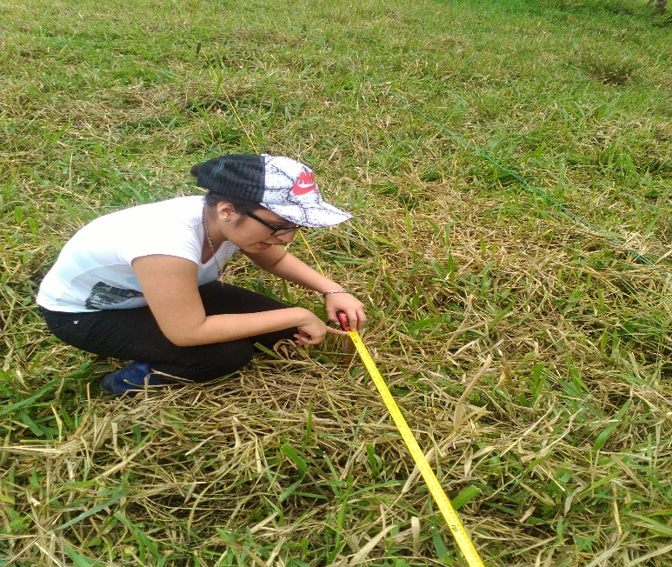
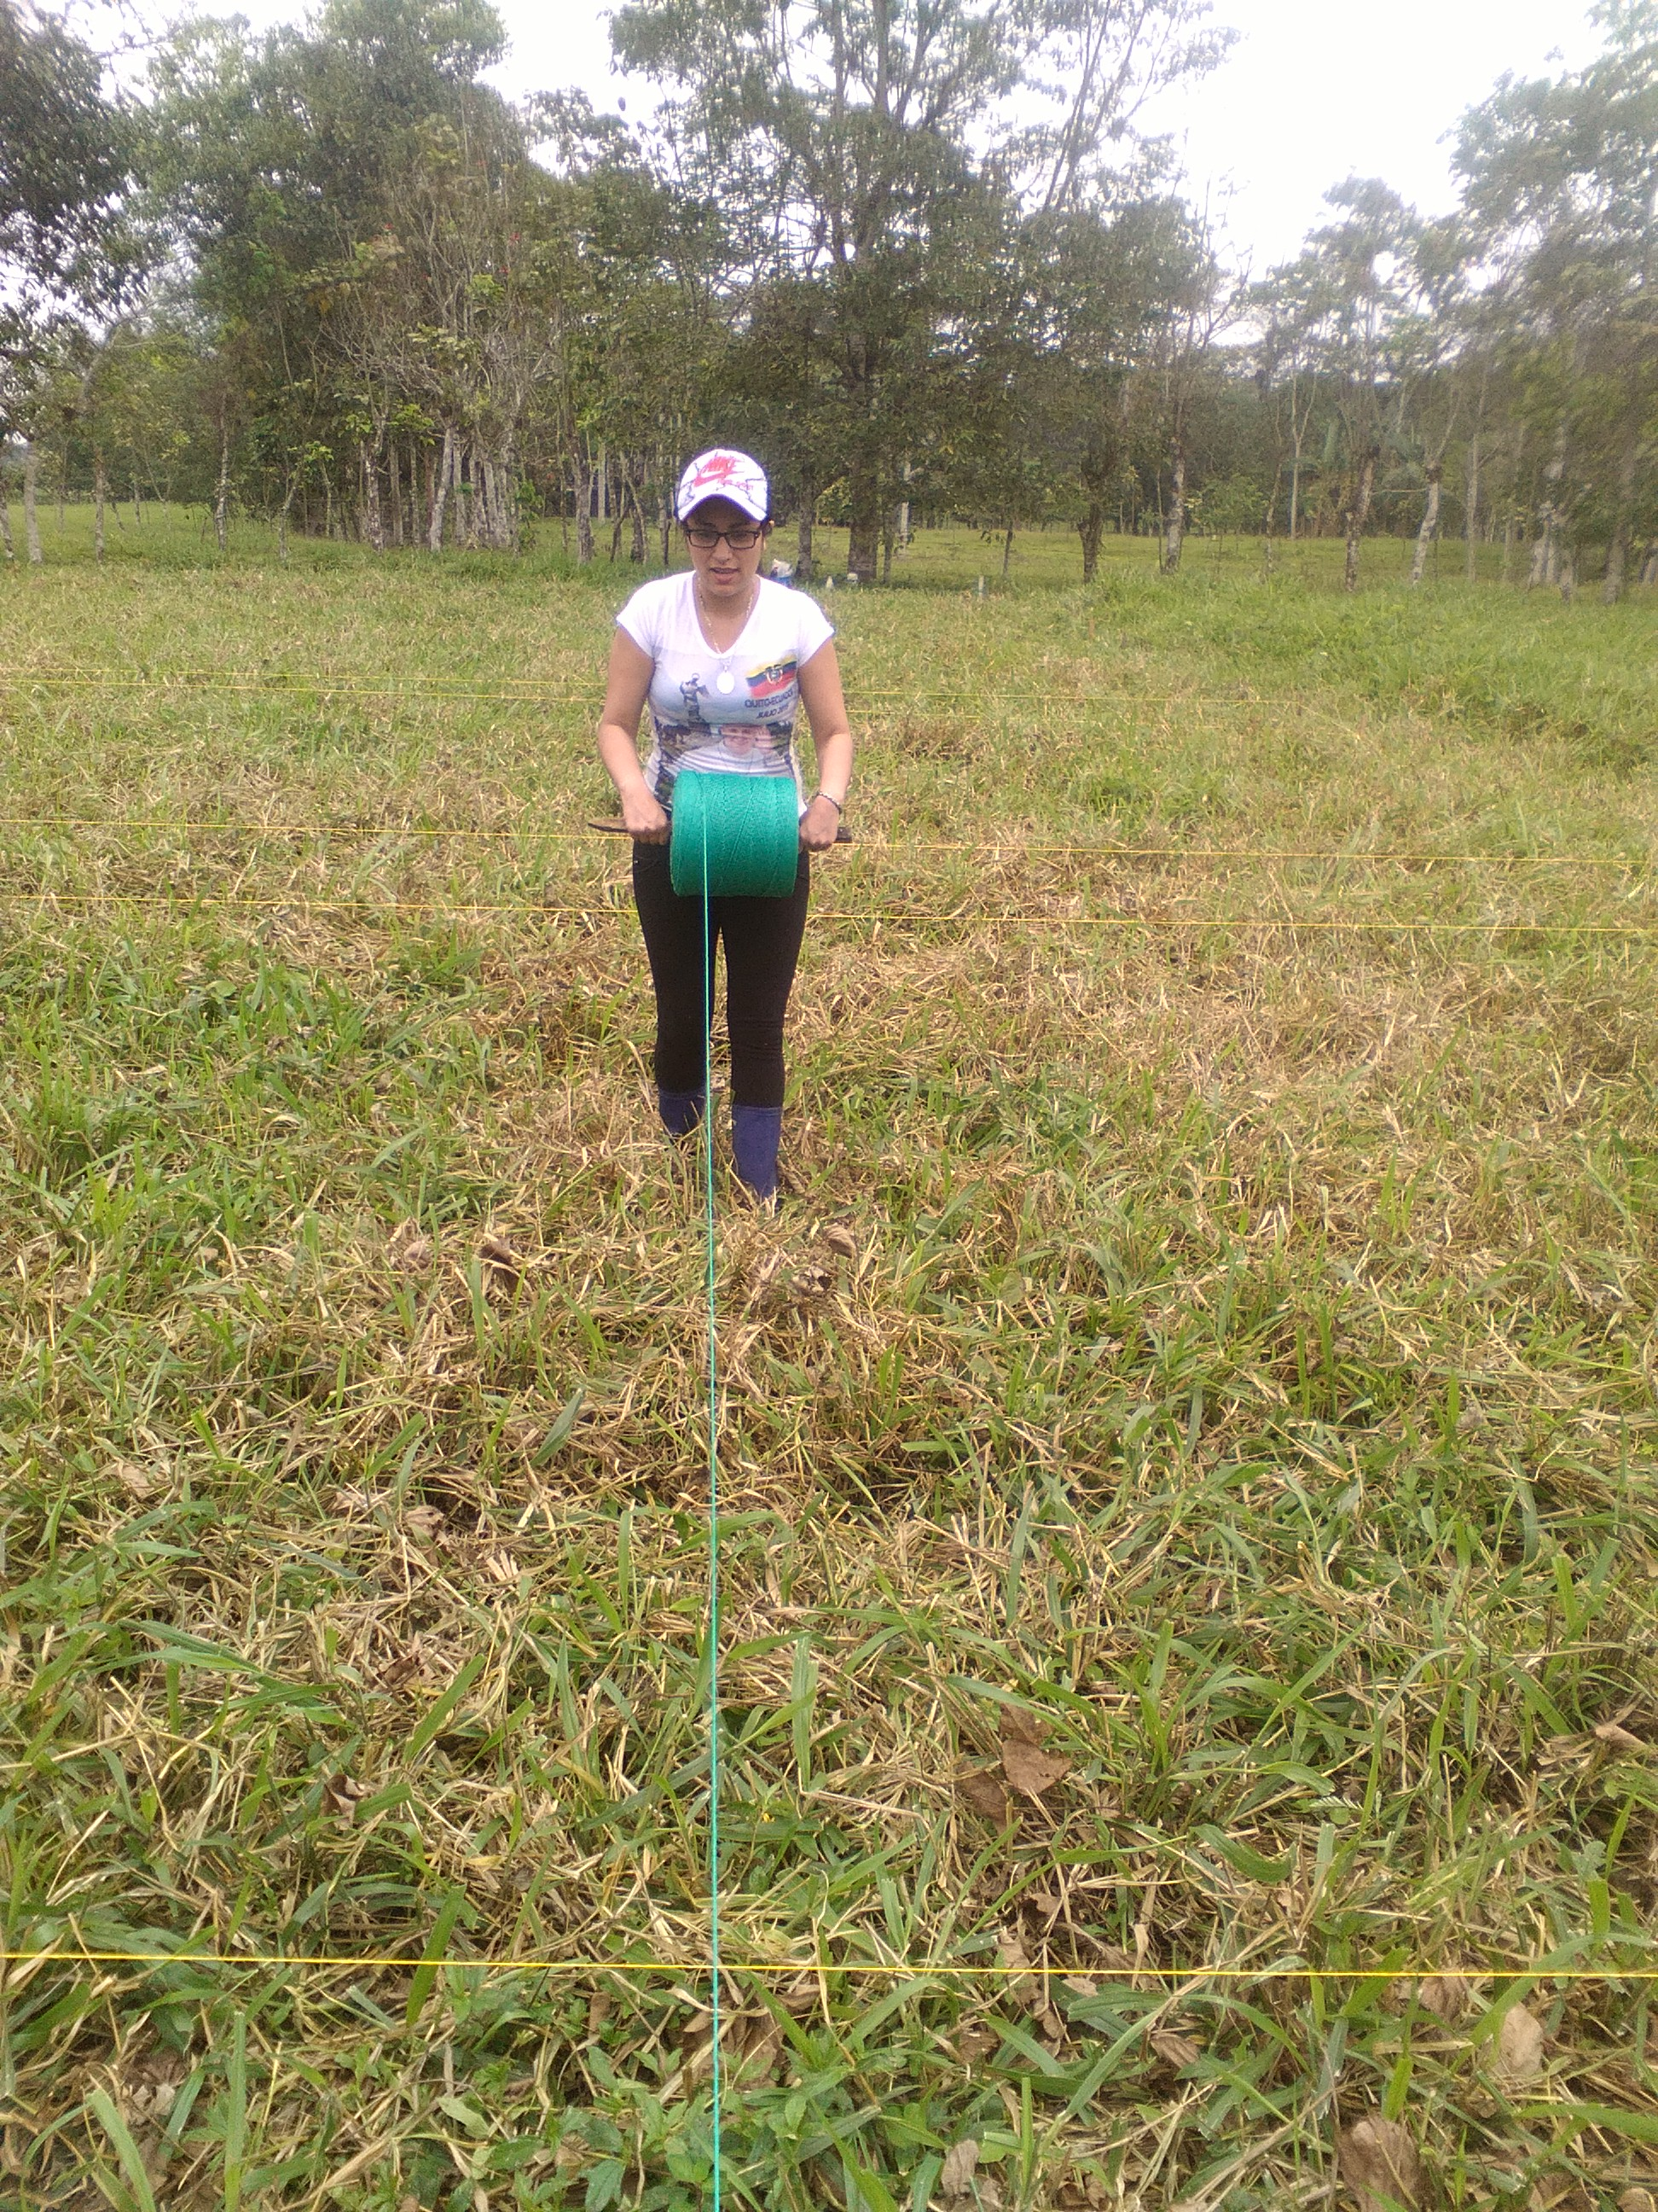
MÉTODOS ESPECIFICOS DE MANEJO DEL ENSAYO
Figura 5 Establecimiento del área de investigación
Figura 3 Identificación del terreno
Figura 4 Medición del área de investigación a utilizar

Slide 11
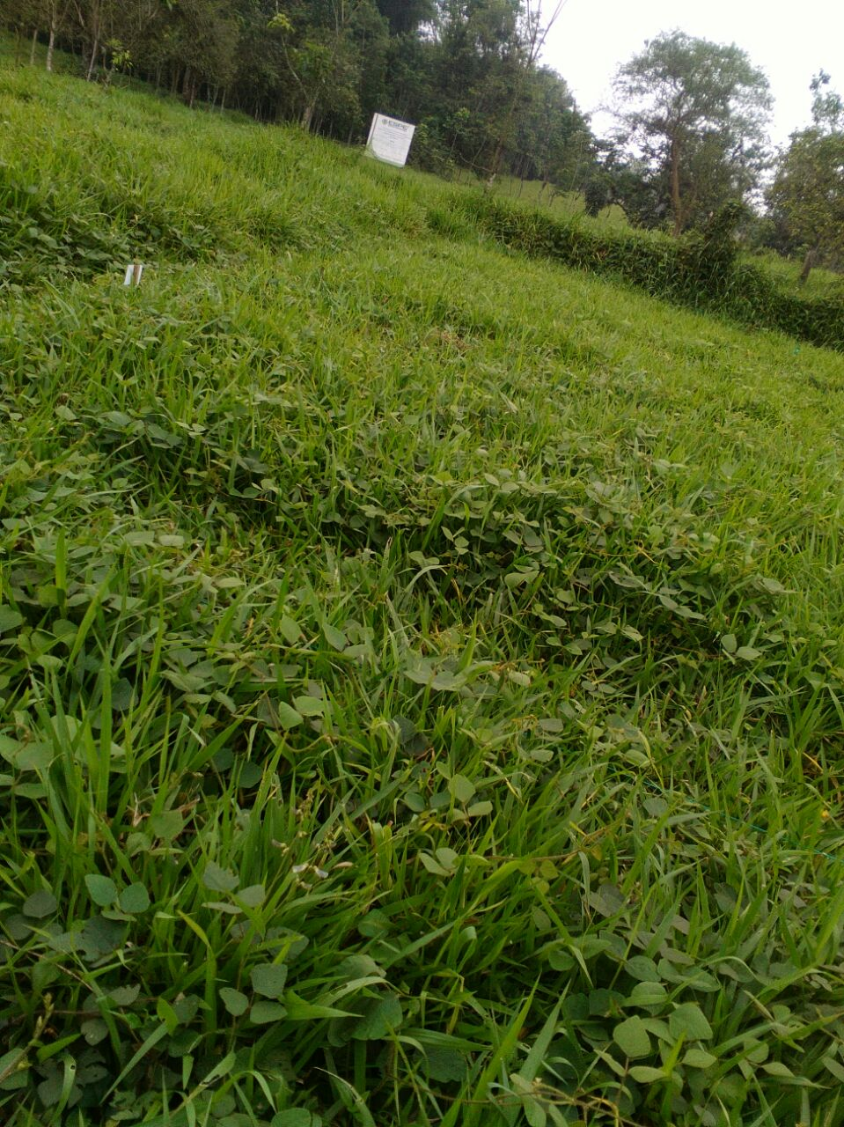
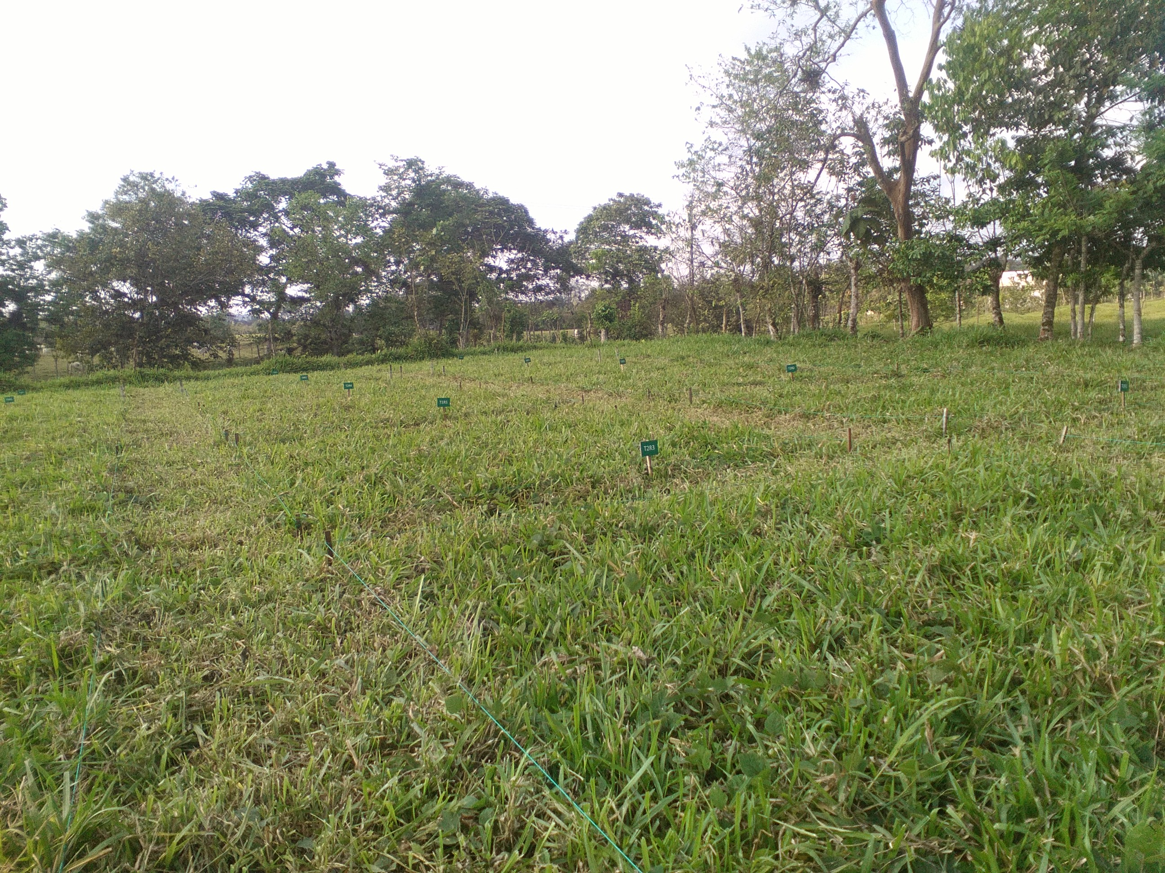
Figura 6 Antes del corte de igualación
Figura 7 Después del del corte de igualación a 20 cm de residuo

Slide 12
ANALISIS DE LABORATORIO
INIAP - PICHILINGE | REPORTE Nº- 4132 | FECHA: 30.01.09 | ANALISIS COMPLETO
CONCENTRACIÓN %
N | P | K | Ca | Mg | S
0.1 | 0.03 | 0.30 | 0.14 | 0.04 | 0.10
PPM
B | Zn | Cu | Fe | Mn
39 | 96 | 25 | 6 | 127

Slide 13
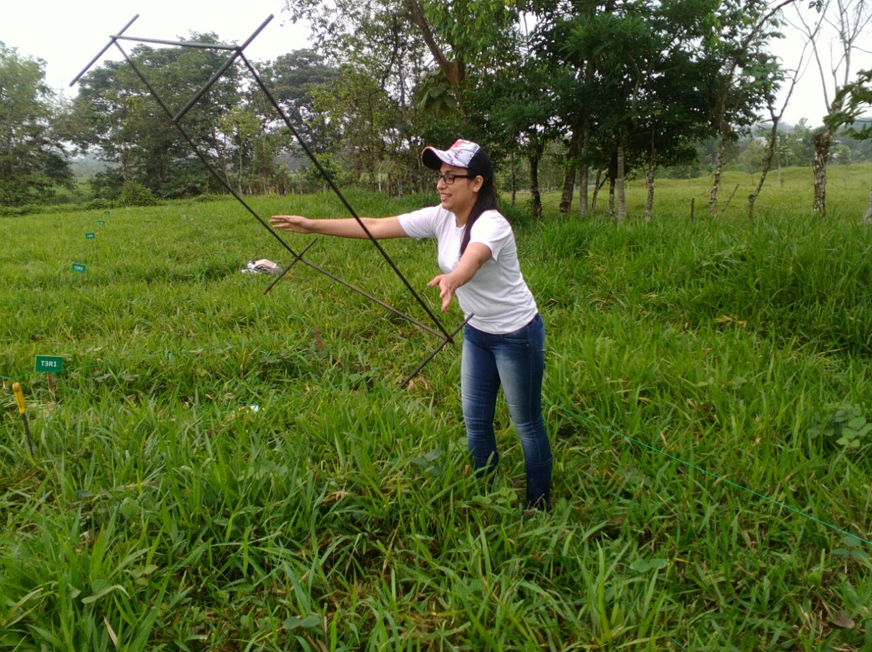
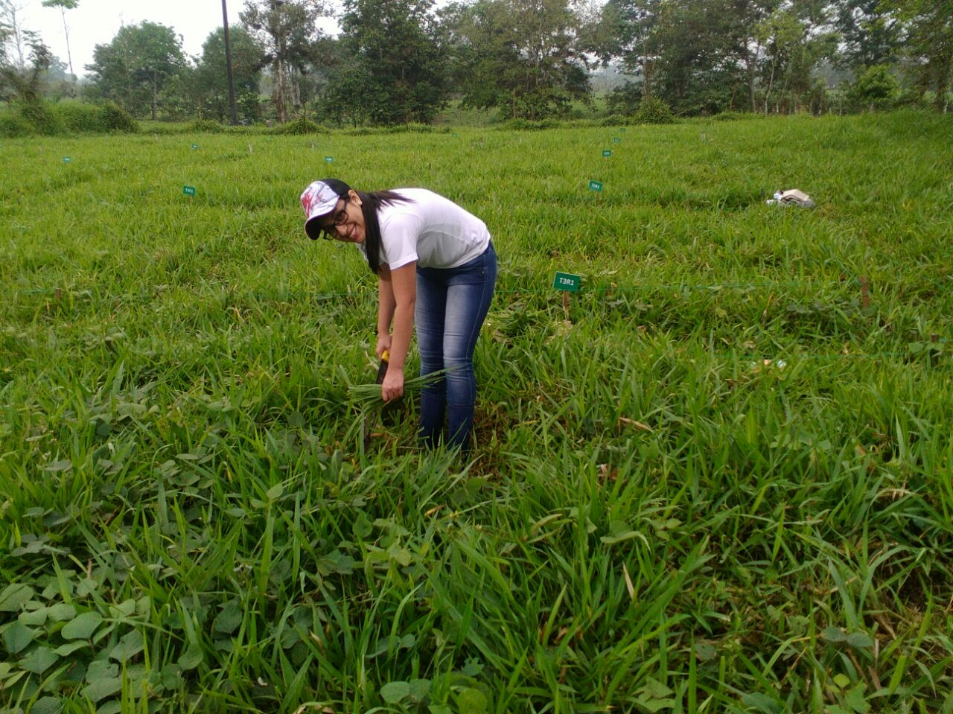
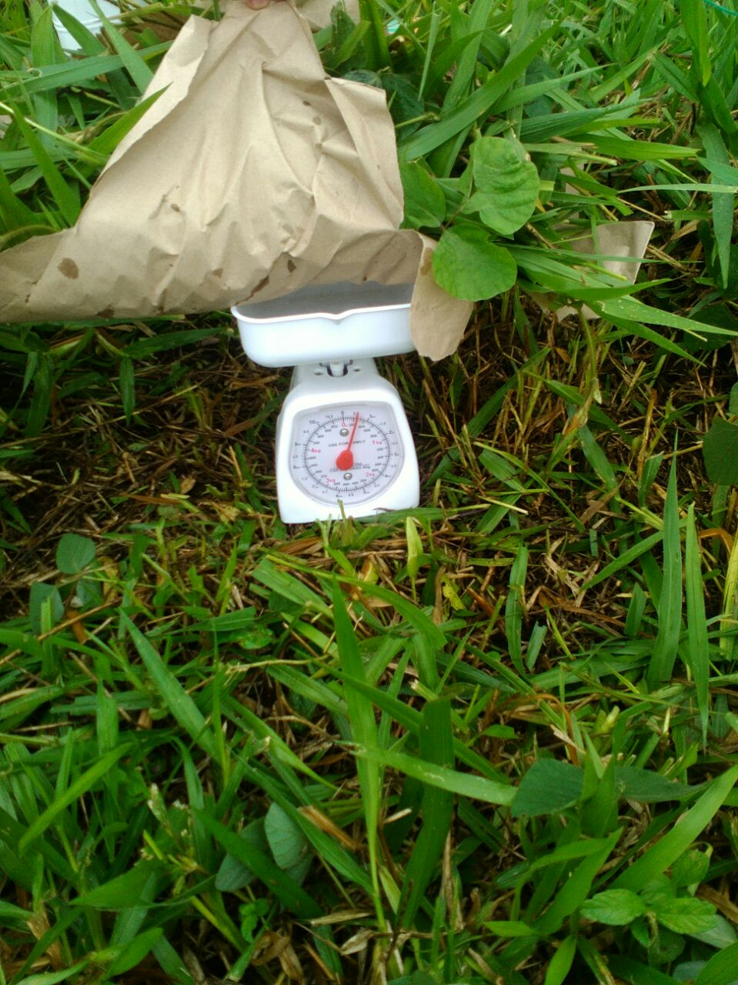
Determinación de Materia Verde
Figura 8 Cuadro metálico de 1m² lanzado al azar en cada una de las parcelas
Figura 9 toma de toda la materia verde dentro del cuadrado metálico de 1m²
Figura 9 toma del peso de toda a materia verde dentro de 1m²

Slide 14
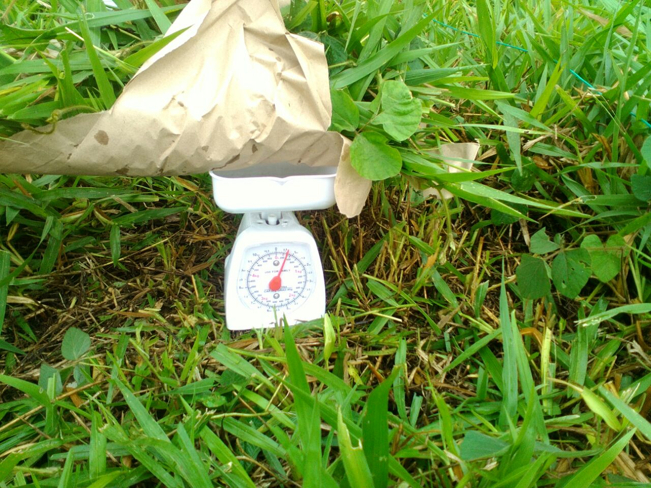
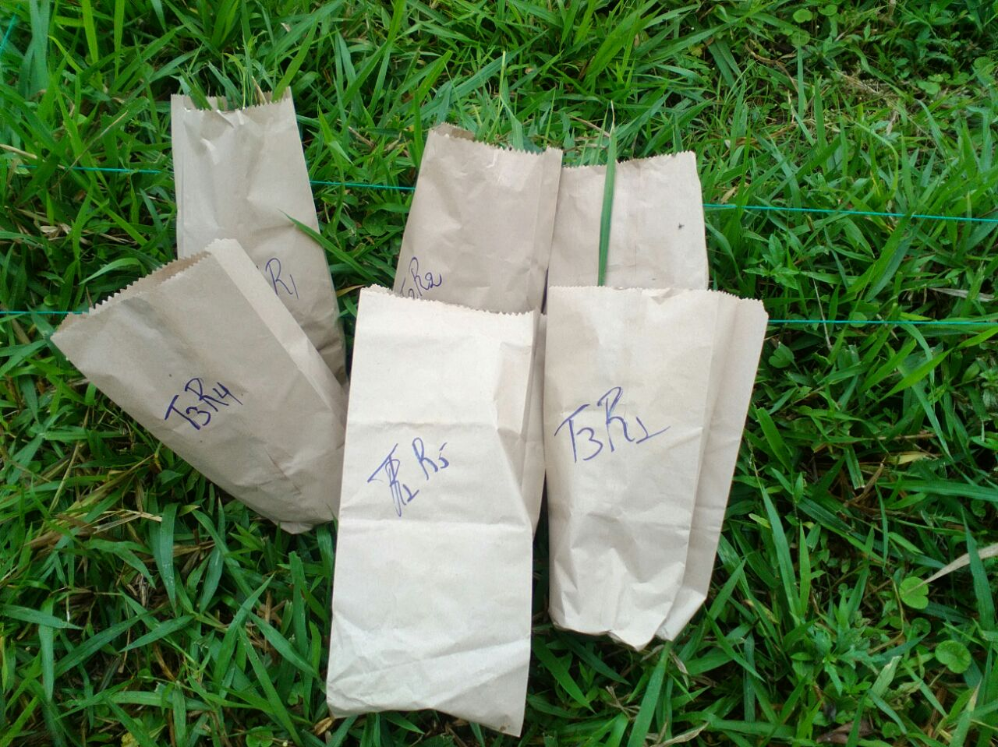
Determinación de la Proteína y Materia seca
Figura 10 Se toma la muestra de cada
una de las parcelas
Figura 11 Se peso 500 gr. En total para la determinación de Proteína y MS
Figura 12 Se coloco en fundas de papel
Respectivamente identificadas.
Se llevo analizar las 24 muestras al laboratorio de INIAP (Pichilingue).

Slide 15
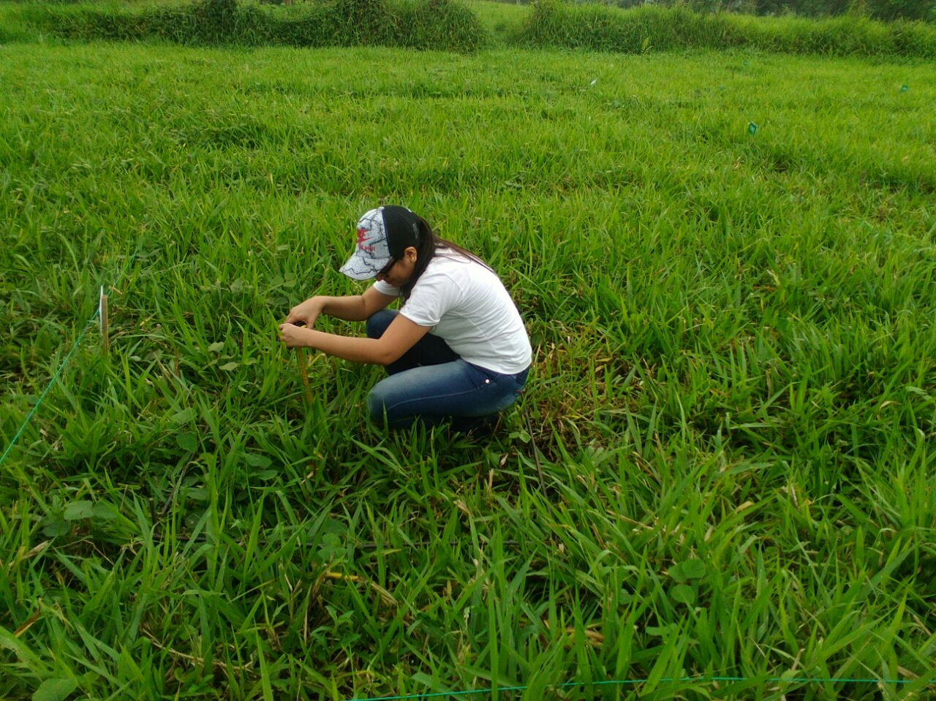
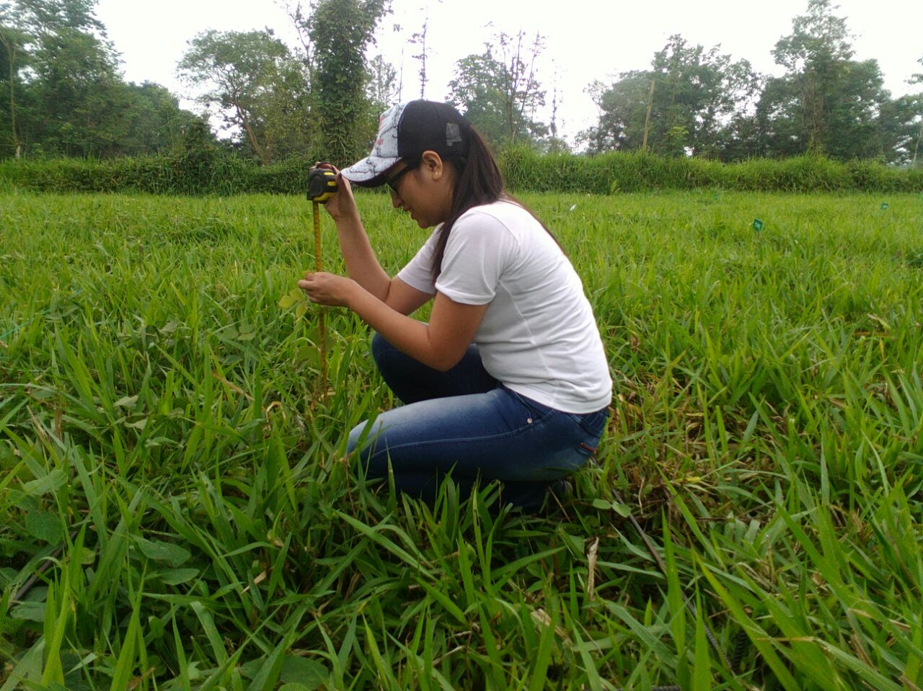
Toma de la altura de la planta
Figura 12-13 Se tomó la altura de las plantas de la asociación, con un metro se procedió a medir desde la base, hasta la parte de la curvatura mayor de la hoja bandera.

Slide 16
RESULTADOS Y DISCUSIÓN
Tabla 2 Análisis de varianza para la producción de materia verde
F.V. | SC | gl | CM | F | p-valor
Modelo. | 491666,67 | 8 | 61458,33 | 4,47 | 0,0061 | **
Repetición | 59179,17 | 3 | 19726,39 | 1,44 | 0,2717 | NS
Tratamiento | 432487,5 | 5 | 86497,5 | 6,3 | 0,0024 | **
Error | 206095,83 | 15 | 13739,72
Total | 697762,5 | 23
CV% | 26,41
Media | 443,75
La mayor producción de materia verde es de 6,5 toneladas con la dosis de 80 l/ha. Según (Maldonado & Ruiz , 2016) a 20 cm de residuo y 30 días de descanso la producción de la mescla forrajera es de 6,9 toneladas por hectárea con dosis de 60 litros, por lo cual se asemeja a la nuestra obtenida, ya nos corrobora que al aplicar mayor cantidad de biol no se ve afectada la producción de materia verde y no hay un daño hacia la planta, ya que los rangos se encuentran con similitud.
Figura 14 Prueba de significancia (Tukey 5%) para el factor dosis de biol sobre la producción de materia verde en t/ha

Slide 17
Porcentaje de Materia seca.
Tabla 3 Análisis de Varianza para la variable Porcentaje de Materia Seca
F.V. | SC | gl | CM | F | p-valor
Modelo. | 60,50 | 8 | 7,56 | 1,34 | 0,2961 | NS
Repetición | 3,79 | 3 | 1,26 | 0,22 | 0,8779 | NS
Tratamientos | 56,71 | 5 | 11,34 | 2,01 | 0,1348 | NS
Error | 84,46 | 15 | 5,63
Total | 144,96 | 23
CV% | 8,39
Media | 28,29
Se puede apreciar que para la variable porcentaje de materia seca, no hay diferencia significativa en cuanto al factor dosis, esto se dio ya que todos las unidades experimentales tuvieron el mismo corte de igualación a 20cm y a 30 días de descanso, por ende el porcentaje de materia seca no iba a tener una gran variación en la misma, la media del porcentaje de materia seca fue 28,29%. Como lo cita (Canchila, Soca, Mildrey, Ojeda, & Machado, 2009) que el porcentaje de MS esta entre 23,4 a 25,7%.

Slide 18
Producción de Materia Seca
Tabla 4 Análisis de Varianza para la variable Producción de Materia seca en t/ha
F.V. | SC | gl | CM | F | p-valor
Modelo. | 2,75 | 8 | 0,34 | 3,61 | 0,0115 | NS
Repetición | 0,37 | 3 | 0,12 | 1,31 | 0,3077 | NS
Tratamientos | 2,38 | 5 | 0,48 | 4,99 | 0,0069 | *
Error | 1,43 | 15 | 0,1
Total | 4,18 | 23
CV% | 25,13
La mayor producción de materia seca se observa en el tratamiento número 6 de 80 l/ha con 1,73 t/ha mensuales lo cual da 20,76 t/ ha año, según (Palacios, 2015) a 30 días de descanso se da 15,68 t ha año sin aplicación de biol en la misma localidad y con un corte de residuo de 20cm, por ende podemos decir que la aplicación del biol mejora la cantidad de producción de Materia seca.
Figura 15 Prueba de significancia (Tukey 5%) para el factor dosis de biol sobre la producción de Materia seca en t/ha

Slide 19
Porcentaje de proteína
Tabla 5 Análisis de Varianza para la variable porcentaje de Proteína en el pasto
En el porcentaje de proteína no se obtuvo diferencias por dosis de biol obteniendo una media de proteína de 8,18 %. Como lo cita (Canchila, Soca, Mildrey, Ojeda, & Machado, 2009) que la proteína fluctúa entre 5,8 y 7,5%, entre diferentes variedades de Brachiaria por en ende podemos ver que la proteína se mantiene en un rango aceptable.
Según (Forages, s.f.) Los contenidos de proteína en praderas bien manejadas están entre 7 - 14 % por lo cual nuestro dato se encuentra en el rango.
Sin embargo (Palacios, 2015) nos da a conocer que la cantidad de proteína a un corte de con 20 cm de residuo y 30 días de descanso es (3,53%) sin aplicación de biol.
F.V. | SC | gl | CM | F | p-valor
Modelo. | 11,94 | 8 | 1,49 | 1,6 | 0,2075 | NS
Repetición | 0,52 | 3 | 0,17 | 0,19 | 0,9037 | NS
Tratamientos | 11,42 | 5 | 2,28 | 2,44 | 0,0828 | NS
Error | 14,04 | 15 | 0,94
Total | 25,98 | 23
CV% | 11,83
Media | 8,18

Slide 20
Altura del pasto Brachiaria brizantha
Tabla 6 Altura de Brachiaria brizantha a los 30 días en cm
F.V. | SC | gl | CM | F | p-valor
Modelo. | 1033,33 | 8 | 129,17 | 3,99 | 0,0102 | NS
Repetición | 99 | 3 | 33 | 1,02 | 0,0412 | NS
Tratamientos | 934,33 | 5 | 186,87 | 5,77 | 0,0036 | S
Error | 486 | 15 | 32,4
Total | 1519,33 | 23
CV | 9,7
Media | 58,67
Se ve diferencia significativa ya que en el tratamiento número 1 con dosis de 0 litros de biol se obtiene 45,25 cm de altura con respecto a los demás tratamientos, entre los cuales no hay diferencia significativa, por lo cual se puede decir que la aplicación del biol en sí, ayuda a que mejoren las praderas respecto a la no aplicación de biol. Según (Coronel, 2015) La altura de las plantas del pasto Brachiaria brizantha, registraron diferencias significativas entre los tratamientos, por efecto de las dosis de biol, logrando la mejor altura de la planta (61,96 cm) lo que se asemeja al dato reportado por nuestra investigación que con una dosis de 10 l/ha se logró obtener una altura de 64,75 cm.
Figura 16 Prueba de significancia (Tukey 5%) para la variable altura de planta Brachiaria brizantha

Slide 21
Altura de la Pueraria phaseoloides
Tabla 7 Análisis de Varianza de la Variable altura en cm de la Pueraria phaseoloides
F.V. | SC | gl | CM | F | p-valor
Modelo. | 31888,33 | 8 | 3986,04 | 6,93 | 0,0007 | **
Repetición | 6375,00 | 3 | 2125,00 | 3,69 | 0,0358 | *
Tratamientos | 25513,33 | 5 | 5102,67 | 8,87 | 0,0004 | **
Error | 8627,00 | 15 | 575,13
Total | 40515,33 | 23
CV | 24,27
Media | 98,83
Se observó los mejores resultados en el tratamiento 2, con dosis de 5 l/ha a los 30 días de descanso en el cual la mejor altura es 121cm, según ( CORPAL S.A.C, s.f.) La altura es de 75 cm después de la siembra, lo cual corrobora que al momento de hacer un corte de 20 cm de residuo y esperar 30 días se obtiene un buen crecimiento de la Pueraria phaseoloides.
Figura 6 Prueba de Tukey al 5% para las medias de tratamientos en la variable Altura de Pueraria phaseoloides cm en función de la dosis de Biol.

Slide 22
Análisis de costos
Tabla 8 Costo de cada uno de los Tratamientos por ha con los factores utilizados
Tto | Cantidad de biol por tto/ha | Rendimiento por t/ha | Comparación tukey | Valor monetario | Jornal de corte de pasto | Bomba | Total Por tto
1 | 0 | 2,65 | C | 0 | 80 | 0 | 80
2 | 5 | 3,72 | BC | 6,25 | 80 | 13,33 | 99,58
3 | 10 | 5,5 | A | 12,5 | 80 | 13,33 | 105,83
4 | 20 | 5 | ABC | 25 | 80 | 13,33 | 118,33
5 | 40 | 3,35 | BC | 50 | 80 | 13,33 | 143,33
6 | 80 | 6,5 | A | 100 | 80 | 13,33 | 193,33
Se observa que en costo de producción los dos mejores tratamientos son el 3 con 10 litros de biol una producción de 5,5 toneladas a 105.83 dólares y el tratamiento 6 con 80 litros de biol con una producción de 6,5 toneladas a 193,33 dólares, lo que nos da a entender que para producir 1 toneladas/ha de MV el gasto seria de 87,5 dólares más.

Slide 23
CONCLUSIONES
La mayor producción de materia verde a diferentes dosis de biol se obtuvo con 80 litros por hectárea con un valor de 6,5 toneladas, seguido de la dosis de 10 litros con un valor 5,5 toneladas por hectárea.
En la producción de materia seca se observó mayor cantidad en el tratamiento número 6 de 80 litros por hectárea, como resultado se obtuvo 20,76 toneladas por hectárea año.
En lo que se refiere al porcentaje de materia seca no existe mayor diferencia significativa entre los tratamientos dándonos una media de 28,9 % MS.
En lo que se refiere al contenido de proteína no existe mayor diferencia significativa entre los tratamientos.

Slide 24
CONCLUSIONES
Respecto al crecimiento de Brachiaria brizantha con una dosis de 10 litros por hectárea se logró obtener una altura de 64,75 cm.
Respecto al a la altura de la Pueraria phaseoloides, se observó los mejores resultados a los 5 litros por hectárea a los 30 días de descanso, se presenta la mejor altura con 121cm, seguido de la dosis de 80 litros con una altura de 116,75 cm.
En lo que refiere a costos por producción, la mejor se dio a 10 litros de biol una producción de 5,5 toneladas a 105.83 dólares.

Slide 25
RECOMENDACIONES
Utilizar una dosis con 10 litros de biol con un costo de 105.83 dólares.
Realizar el mismo estudio con mayor cantidad de muestreos cada 30 días de descanso, con 20 cm de residuo de corte.
Realizar la misma investigación aplicando mayores dosis a partir 80 litros por ha para poder observar en que momento la línea de tendencia deja de ser lineal.
Se recomienda un estudio de aplicaciones de biol en el cultivo de solo Pueraria phaseoloides, ya que esta tuvo un buen resultado al adicionarle las dosis de biol en cuanto altura.
Realizar investigaciones posteriores en la que se incluya época lluviosa así como localidades diferentes para conocer el comportamiento forrajero Brachiaria brizantha – Pueraria phaseoloides.

Slide 26
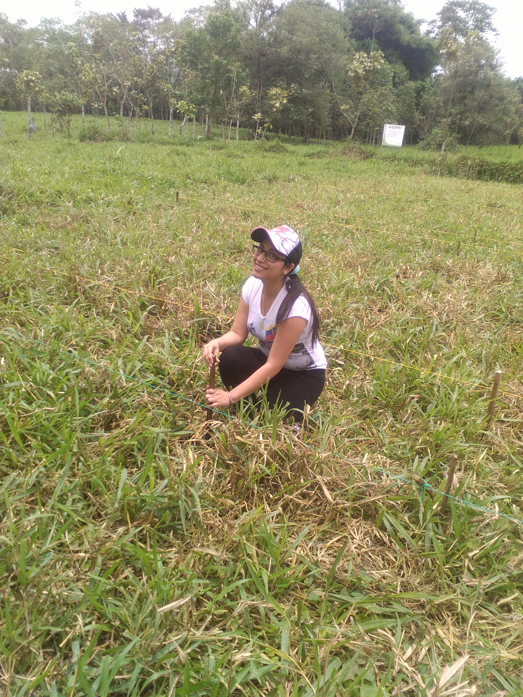
GRACIAS POR SU ATENCIÓN

